Slide 1
আসসালামু আলাইকুম

Slide 3
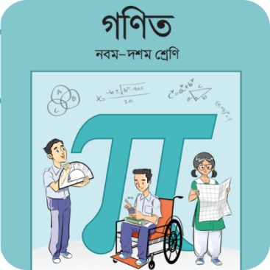
কেরাণীগঞ্জ, ঢাকা।
অধ্যায়ঃপ্রথম

Slide 4
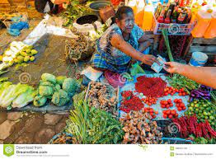
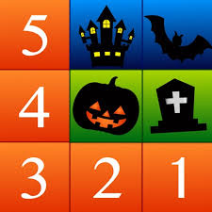
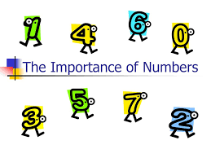
বাস্তব জীবনে হিসাব নিকাশ করার জন্য আমরা কি ব্যবহার করি?
সংখ্যার গুরত্ব

Slide 5
পাঠ ঘোষনা
তাহলে আজ আমাদের পাঠের বিষয়বস্তু হলো
বাস্তব সংখ্যার শ্রেণীবিন্যাস

Slide 6
শিখনফল
এ পাঠ শেষে শিক্ষার্থীরা………..
বাস্তব সংখ্যার শ্রেণিবিন্যাস করতে পরবে।
বাস্তব সংখ্যাকে দশমিকে প্রকাশ করে আসন্ন মান নির্ণয় করতে পারবে।
বাস্তব সংখ্যা সম্পর্কিত সমস্যা সমাধান করতে পারবে।

Slide 7
চলো বাস্তব সংখ্যার
পরিবারের সাথে চিত্রের
মাধ্যমে পরিচিত হই।

Slide 8
বাস্তব সংখ্যা®
মূলদ সংখ্যা(Q)
পূর্ণ সংখ্যা (Z)
ঋনাত্বক সংখ্যা
-1, -2, -3,….
ধনাত্বক সংখ্যা
1, 2, 3,…..
ভগ্নাংশ
0
অমূলদ
সংখ্যা(Q!)
3/5, 4.3
ইত্যাদি
$$π, \sqrt{2}$$
স্বাভাবিক সংখ্যা(N)
1, 2, 3, 4,……..

Slide 9
সংখ্যার বিন্যাসকে এভাবেও
প্রকাশ করা যায়

Slide 10
বাস্তব সংখ্যা(R)
মূলদ সংখ্যা(Q)
--1, -2, 2/3, 1/3, 0,1, 2, …..ইত্যাদি
পূর্ণ সংখ্যা(Z)
…..,-3, -2, -1, 0, 1, 2, 3……….
অমূলদ সংখ্যা
$$π ,\sqrt{3}$$
0
স্বাভাবিক সংখ্যা(N)
1, 2, 3, 4, 5,……………….

Slide 11
বাস্তব সংখ্যাকে সেটে প্রকাশ
স্বাভাবিক সংখ্যার সেট : N = { 1 , 2 , 3 , 4, 5,…ইত্যাদি}
পূর্ণ সংখ্যার সেট : Z = {..-3, -2, -1, 0, 1 , 2 , 3 , …ইত্যাদি}
মূলদ সংখ্যার সেট : Q = {..-5/4, -2, -1, 0, 1/3,1 , 1.6, 2 , 3 , …ইত্যাদি}
বাস্তব সংখ্যার সেট : R = {..-5/4, -2, -1, 0, 1/3,1 , 1.6, 2 , 3 , $π$…ইত্যাদি}
সুতরাং, N $⊆Z ⊆Q⊆R$

Slide 12
বাস্তব সংখ্যার শ্রেণিবিন্যাস
বাস্তব সংখ্যা
মূলদ
অমূলদ
ভগ্নাংশ
পূর্ণসংখ্যা
ঋনাত্নক পূর্ণসংখ্যা
শূন্য
ধনাত্নক পূর্ণসংখ্যা

Slide 13
লক্ষ্য কর
6)23(3.833
18
50
48
20
18
20
18
2
23 ⁄ 6=?
.
উত্তরঃ3.83

Slide 14
Q.√3 এবং 4 এর মধ্যে দুইটি অমূলদ সংখ্যা নির্ণয়।
এখানে, √3 =1.7320508………
মনে করি, a=2.030033000333……..
এবং b=2.505500555……..
স্পষ্টতঃ a ও b উভয়ই বাস্তব সংখ্যা এবং √3অপেক্ষা বড় ও 4 অপেক্ষা ছোট।
অর্থাৎ √3‹2.030033000333…………‹4
এবং √3‹2.505500555……………..‹4
সুতরাং a ও b দুইটি নির্নেয় অমুলদ সংখ্যা।

Slide 15
দলীয় কাজ
√5 এবং 9 এর মধ্যে দুইটি অমূলদ সংখ্যা নির্ণয় কর।

Slide 16
মূল্যায়ন
ক. √3 ও 4 সংখ্যা দুটি কেমন সংখ্যা?
খ.10⁄ 3 কে দশমিক ভগ্নাংশে প্রকাশ কর।
গ. √3 ও 4 এর মধ্যে দুটি অমুলদ সংখ্যা নির্ণয় কর।

Slide 17
প্রমান কর যে √3 একটি অমূলদ সংখ্যা।
বাড়ির কাজ

